Slide 1
Механизмы реализации проекта:
1. Изучение особенностей межкультурного общения старших дошкольников.
2. Знакомство участников проекта с опытом работы по данной проблеме.
3. Разработка рекомендаций для педагогов и родителей.
Организация условий:
Педагогическая поддержка интереса дошкольников к культурно-историческому наследию разных народов.
Осознание педагогами и родителями важности культурного многообразия для самореализации личности ребёнка.
Развитие умений и навыков бесконфликтного взаимодействия носителей разных культур посредством игровой деятельности.
Повышение педагогической компетенции через умение вносить в содержание общего образования идеи, отражающие культурное многообразие мира, страны, этнической группы.

Slide 2
Этапы реализации проекта:
I-ый этап – констатирующий (август-сентябрь 2014 год);
II-ой этап – формирующий
(октябрь-апрель 2015);
III-ий этап – контрольный
(май 2015 год).

Slide 3
Этапы проекта
Задачи:
Изучить научно-методическую литературу по
теме проекта.
Подобрать и систематизировать материал, необходимый для реализации проекта; средства формирования навыков м/к общения .
Организовать работу мини-центров национальной культуры.
4. Разработать содержание занятий.
Организовать диагностическое обследование.
6. Осуществить анализ полученных результатов
на этапе констатации фактов.
I-ый этап – констатирующий

Slide 4
1. Схема наблюдения (по М. Я. Басову)
Цель наблюдения: выявить уровень межличностного общения детей дошкольного возраста.
2. Методика «Подели игрушки» (И. Б. Дерманова)
Цель: исследование навыков общения ребенка в ситуации морального выбора.
3. Методика «Картинка» (Калягина Е. А., Е. О. Смирнова)
Цель: выявление коммуникативной компетентности в общении со сверстниками.
4. Методика «Раскрась рукавички» (Т. Д. Марцинковская)
Цель: изучение коммуникативных навыков детей.
5. Методика понимания художественного произведения (А. А. Мелик-Пашаев)
Цель: исследование способности понимать эмоционально-образное содержание художественного произведения.
Диагностический блок

Slide 5
Анализ результатов диагностики (констатирующий этап)
Рисунок 2. Диаграмма условного распределения респондентов по уровням сформированности позитивных навыков межкультурного общения (I-ый этап)

Slide 6
Этапы проекта
Задачи:
Познакомить дошкольников с культурными традициями, общечеловеческими ценностями.
Развивать способность ценить исторический опыт, культурные традиции своего и других народов.
Формировать качества, необходимые для положительного взаимодействия со сверстниками – представителями других культур.
II-ой этап – формирующий

Slide 7
Средства, используемые для формирования навыков м/к общения :
Общение
Проектная деятельность
Произведения искусства
Традиции
СРЕДСТВА формирования
Художественная
литература
Пословицы и поговорки
Национальные куклы
Подвижные игры с использование национальных атрибутов
Сказки

Slide 8
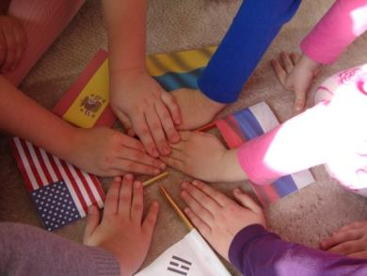
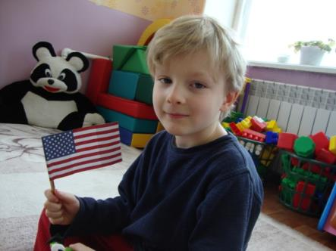
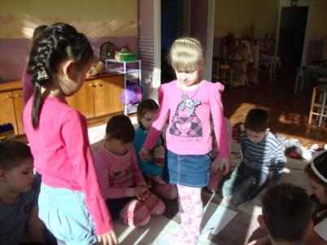
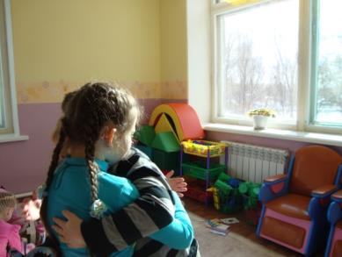
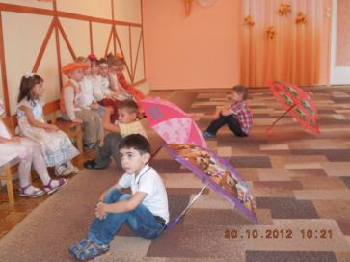
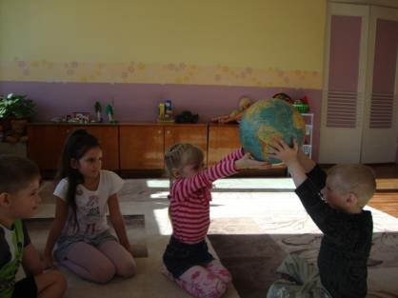
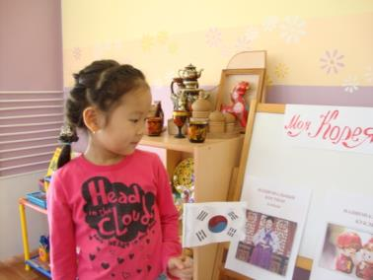
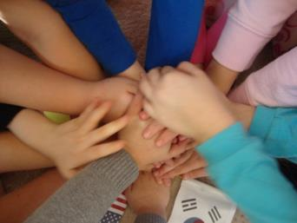
«Радуга диалогов»:

Slide 9
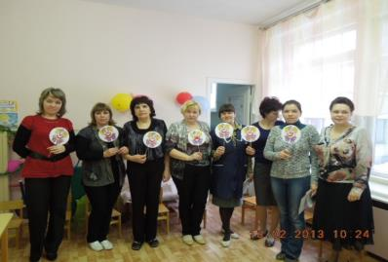
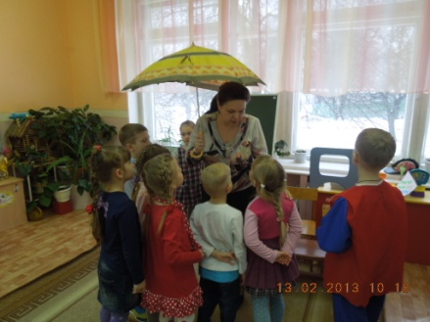
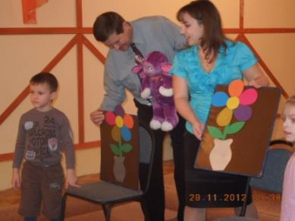
Реализуемые мероприятия:
«Семейный альбом».
«Ступени в мир национальностей».
«Игры разных народов».
«Волшебный Новый год».
«Музыкальный калейдоскоп».
«День улыбок».
«Дружат дети на планете».
«Весёлый марафон».
«Масленица».

Slide 10
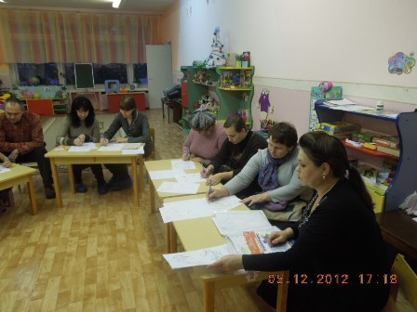
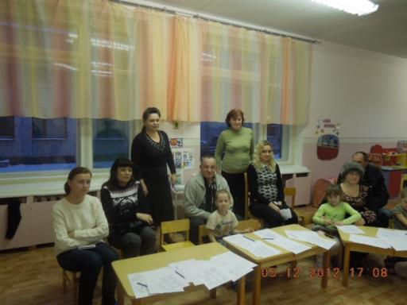
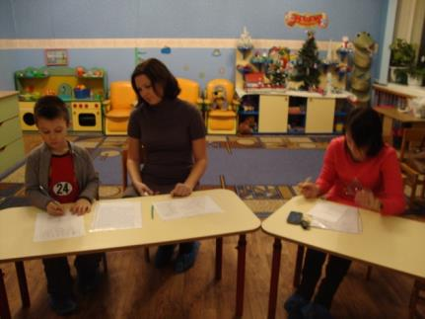
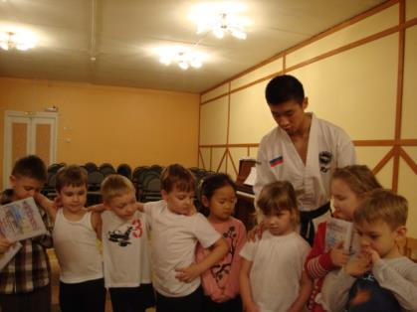
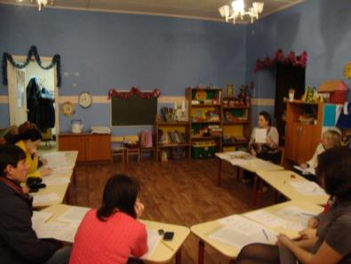
Реализуемые мероприятия:

